Slide 1

Wat als je een Disney-personage
kunt zien zoals je hem nog nooit hebt gezien?
Een AR-webervaring voor mensen die Disney willen ontdekken
Sanne Abrahamse • ICTUIa2 • AR Project

Slide 2
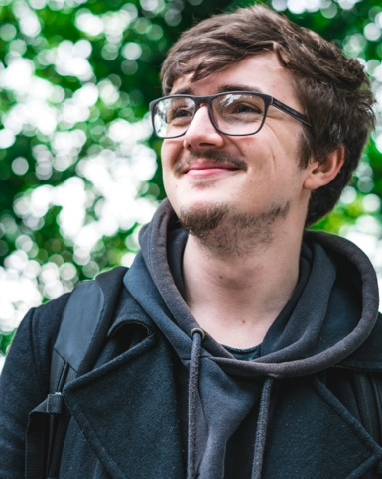
Het concept
Disney Dimensions
Een website waarop je makkelijk Disney kunt ontdekken.
Persona: Rick
26 jaar, gebruikt zijn telefoon voor entertainment.
Wil snel scannen, duidelijke navigatie en een gave visuele ervaring.

Slide 3
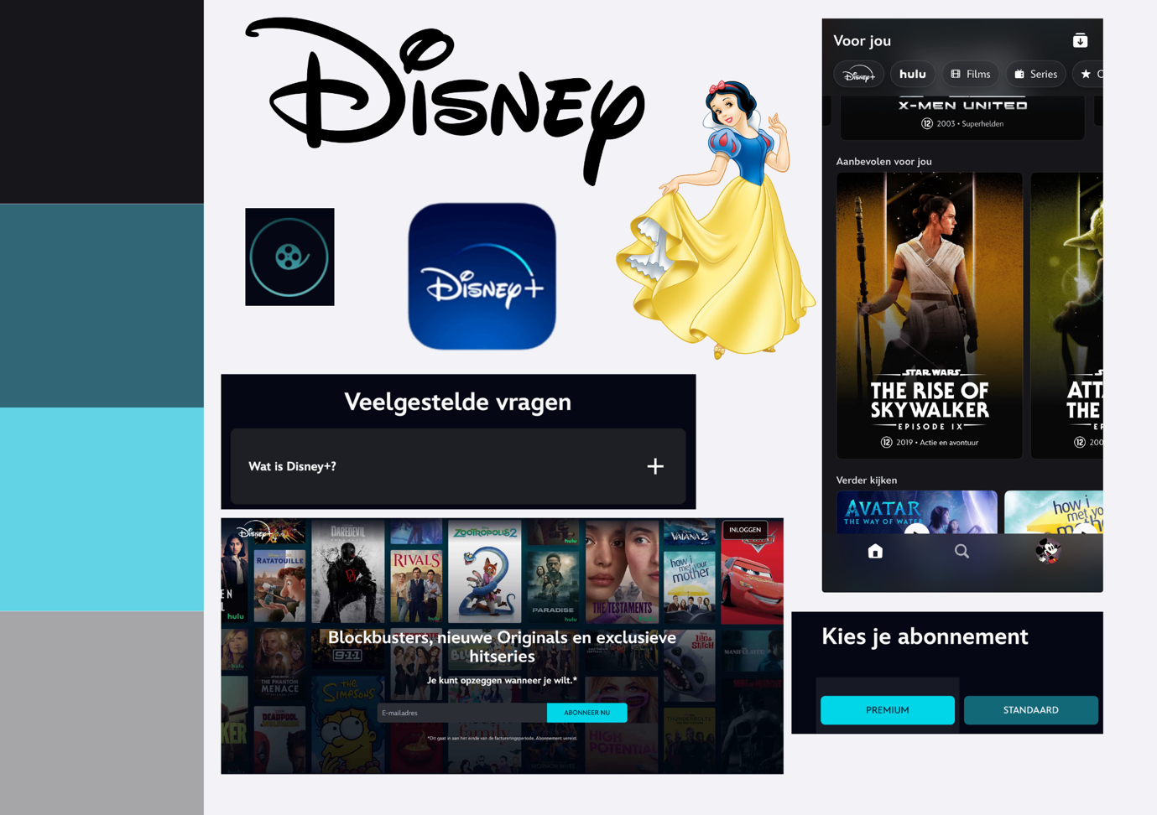
De website
Thematische UI
Donker kleurenschema gebasseerd op Disney+
Toegankelijkheid
Button-elementen i.p.v. div+onclick, tab-navigatie, a-tags voor links
Dynamische header
Ingeladen via headerloader.js op elke pagina

Slide 4
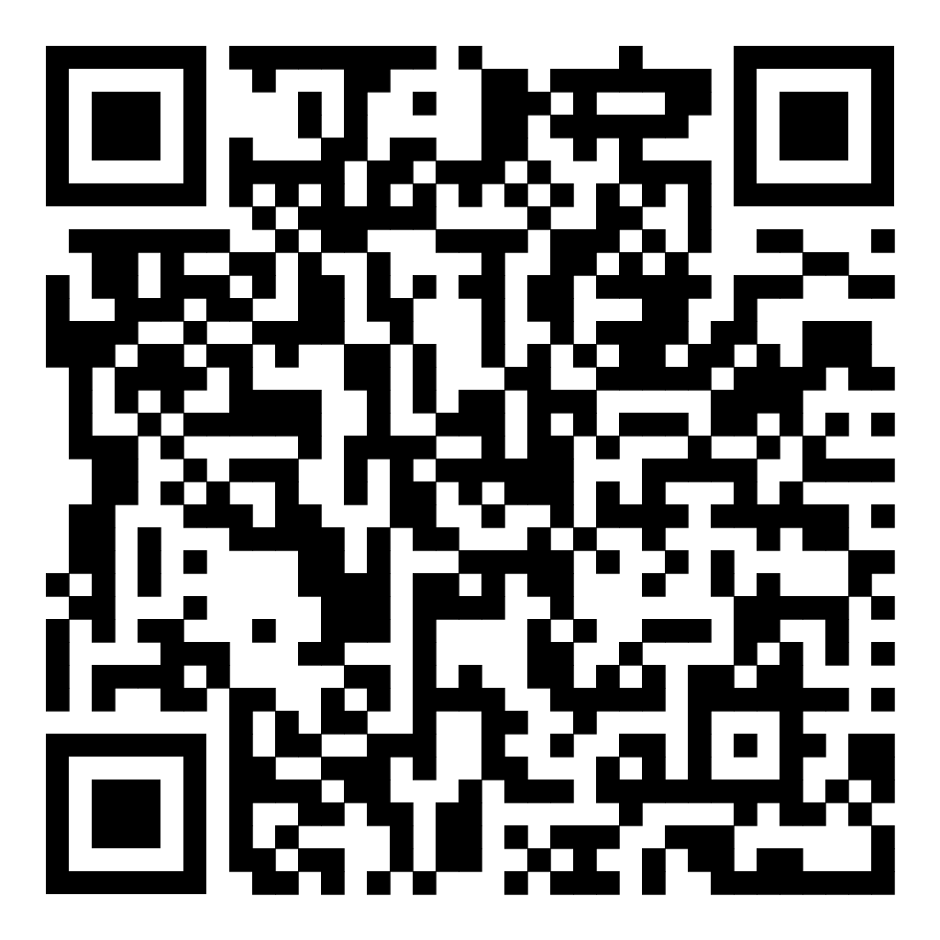
De AR-ervaring
✦ Live demo
Ervaar het zelf
Technisch
Needle Engine + Unity
Clickable.ts aangepast:
• gameObject.visible = false
• otherObject.visible = true
• showBalloonMessage()
Visibility-swap van twee 3D-objecten.

Slide 5
Reflectie
✦
Leukste onderdeel
Front-end bouwen
✦
Grootste uitdaging
Het 3D-object.
✦
Feedback verwerkt
Div+onclick vervangen door a-tags voor tab-navigatie. A-tag terugknop omgezet naar button voor screenreaders.
✦
Wat ik anders zou doen
Eerder vragen of ik het thema zelf mocht kiezen — meer motivatie = betere uitkomst.

Slide 6
Wat als je een Disney-personage
kunt zien zoals je hem nog nooit hebt gezien?
Nu weet je het antwoord.
Vragen?

